Slide 1

Programação em Lógica Estendida e Conhecimento Imperfeito
Sistemas de Representação de Conhecimento e Raciocínio
Mestrado Integrado em Engenharia Informática
Universidade do Minho
2018/19
Prestação de Cuidados
Bruno Veloso
Jaime Leite
João Pimentel
Pedro Gonçalves
Rodolfo Silva

Slide 2
Introdução
Conhecimento Positivo
Conhecimento Negativo
Conhecimento Perfeito
Conhecimento Imperfeito
Incerto
Impreciso
Interdito

Slide 3
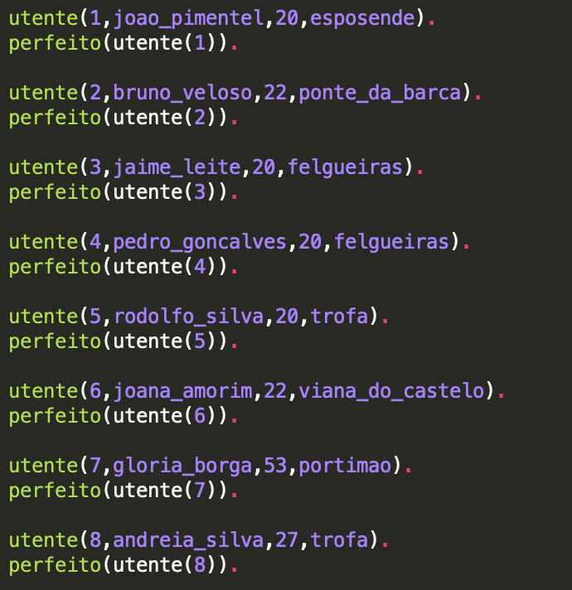
Conhecimento Positivo

Slide 4
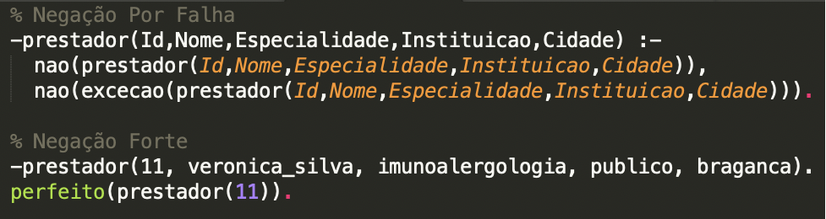
Conhecimento Negativo

Slide 5
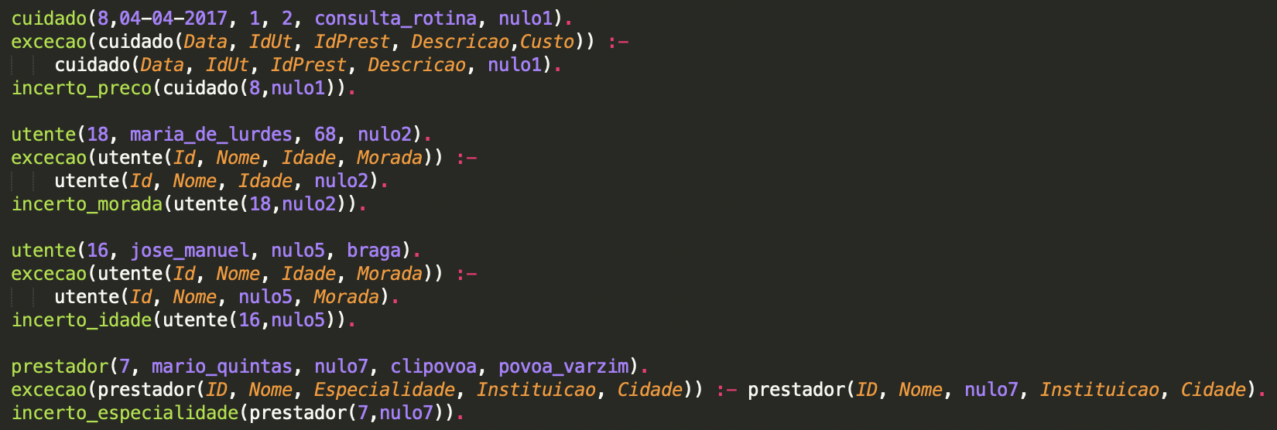
Conhecimento Incerto

Slide 6
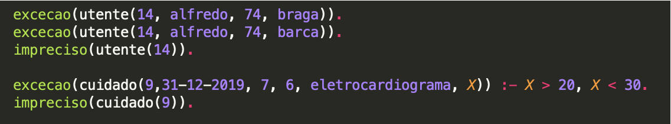
Conhecimento Impreciso

Slide 7
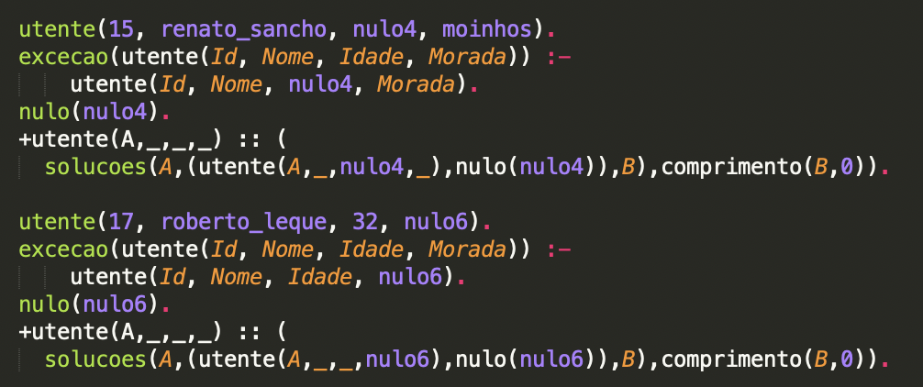
Conhecimento Interdito

Slide 8
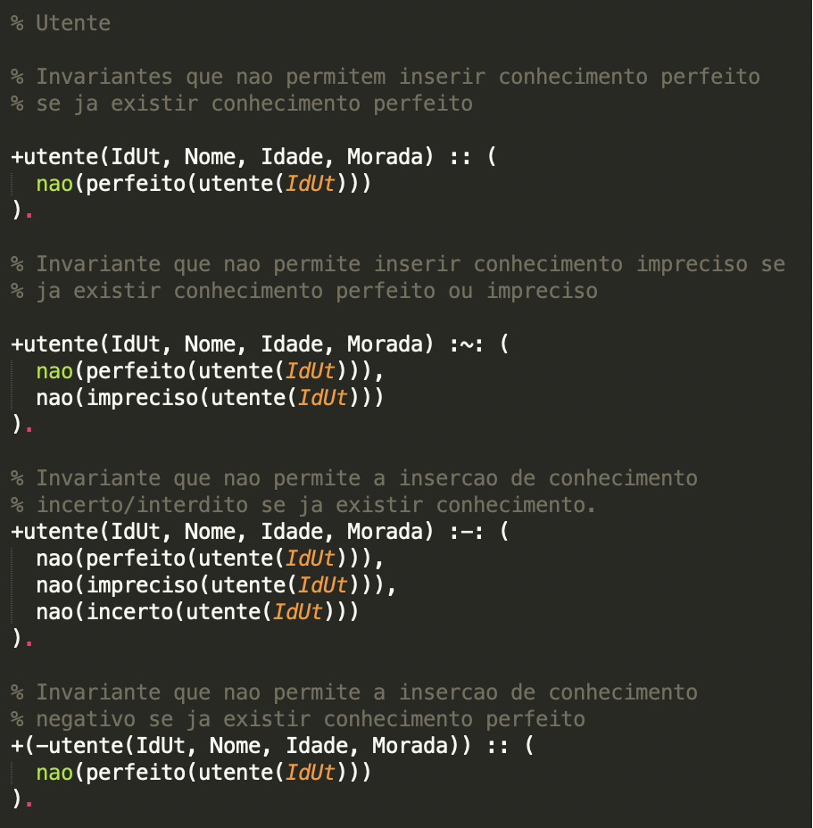
Invariantes

Slide 9
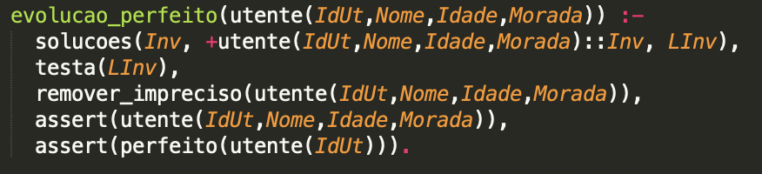
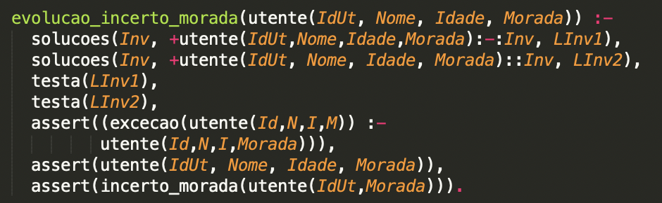
Evolução e Involução

Slide 10
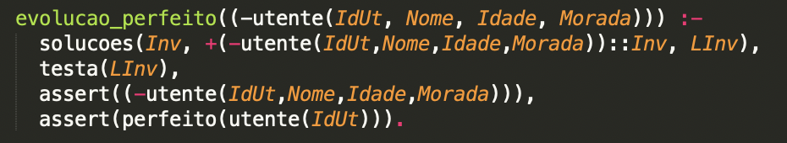
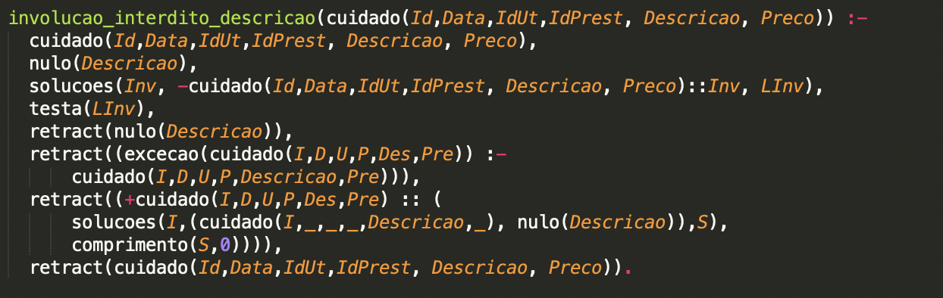
Evolução e Involução

Slide 11
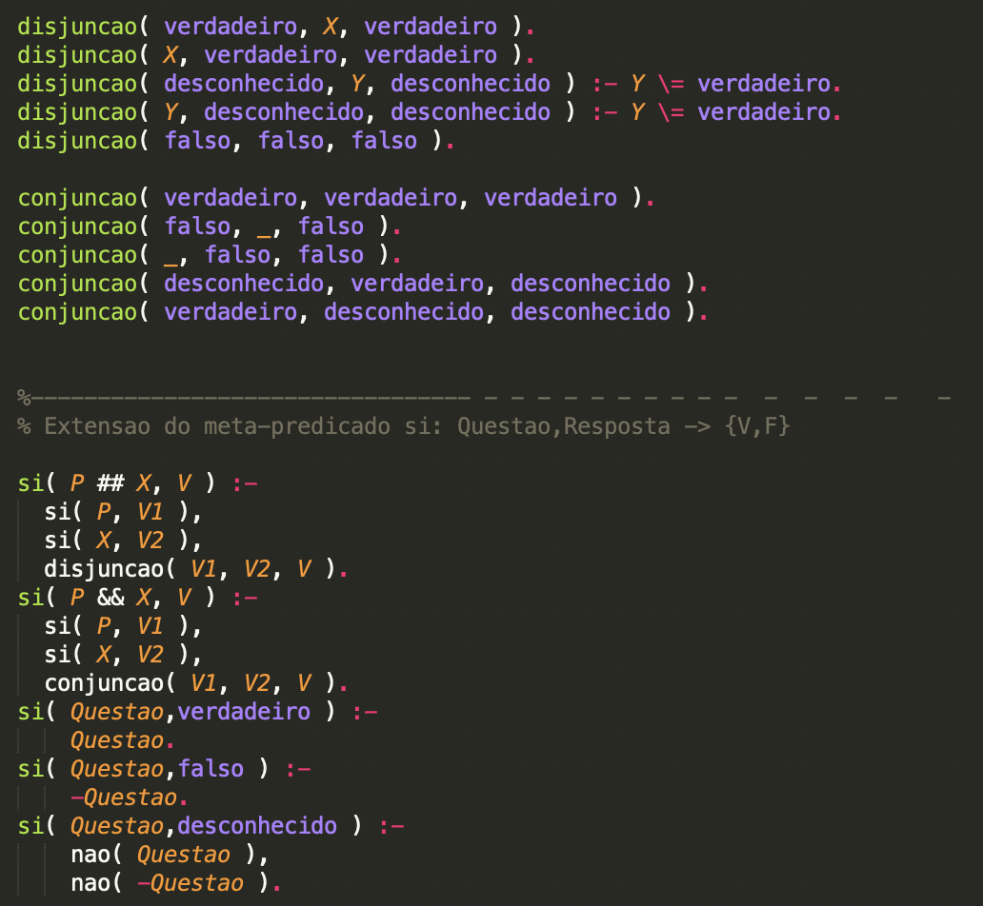
Sistema de Inferência

Slide 12
Conclusões
Permite retratar vários tipos de conhecimento
Aspetos a melhorar: permitir mais do que uma referência de conhecimento negativo por registo
Aspetos a melhorar: valores incertos/interditos previamente definidos

